Slide 1


INSTITUTO FEDERAL DE EDUCAÇÃO, CIÊNCIA E TECNOLOGIA SUL-RIO-GRANDENSE - CAMPUS PELOTAS
CURSO SUPERIOR DE TECNOLOGIA EM SISTEMAS PARA INTERNET | 2026
WeFIND: Aplicativo móvel para divulgação de animais perdidos e encontrados
Aluno: Luis Henrique Fonseca Victoria
Orientadora: Prof.ª Me. Marla Cristina da Silva Sopeña
Coorientadora: Prof.ª Dra. Adriane Pires Rodrigues Ramires

Slide 2



Roteiro
01
Introdução
02
Pesquisa e diferencial
Problema, objetivos e método
Campo e sistemas similares
03
Requisitos e modelagem
04
Arquitetura e design
Requisitos, regras de negócio e UML
Tecnologias, correspondência e telas
05
Demonstração e avaliação
06
Considerações Finais
Vídeo, análise de segurança e usabilidade
Entregas, limites e próximos passos
WeFIND | TCC | IFSul Campus Pelotas
2

Slide 3
A SEGUIR
01
Introdução
Problema, objetivos e método
01
02
03
04
05
06
3

Slide 4






01 INTRODUÇÃO
Perder um pet é comum; a busca é dispersa
15%
75%
50%
dos cães e gatos se perderam ao menos uma vez em cinco anos
dos gatos achados estavam a até 500 m do ponto de fuga
dos gatos achados vivos apareceram nos primeiros 30 dias
EUA · Weiss et al., 2012
Huang et al., 2018
Huang et al., 2018
Informação dispersa
Privacidade em risco
Redes sociais, grupos, cartazes e vizinhos: fica difícil acompanhar as atualizações da busca.
Divulgar telefone e endereço expõe dados pessoais de quem participa da busca.
WeFIND | TCC | IFSul Campus Pelotas
4

Slide 5
01 MOTIVAÇÃO E OBJETIVO
Uma busca real virou um objetivo claro
01
›
02
›
03
Experiência real
Necessidade identificada
Proposta do WeFIND
A busca por um animal desaparecido na família motivou o projeto.
A pesquisa de campo e a análise de sistemas similares apontaram a lacuna.
Colaboração comunitária, geolocalização e comunicação privada.
Objetivo geral
Método
Desenvolver um app móvel colaborativo para divulgar e buscar animais perdidos e encontrados.
Pesquisa aplicada e exploratório-descritiva: campo, sistemas similares, usabilidade (SUS) e análise de segurança.
WeFIND | TCC | IFSul Campus Pelotas
5

Slide 6
01 OBJETIVOS ESPECÍFICOS
Sete passos até o aplicativo avaliado
01
02
03
04
05
06
07
Identificar
Analisar
Definir
Modelar
Projetar
Implementar
Avaliar
dificuldades relatadas
sistemas similares
os requisitos
o sistema em UML
a interface
com React Native e Supabase
a usabilidade (SUS)
WeFIND | TCC | IFSul Campus Pelotas
6

Slide 7
A SEGUIR
02
Pesquisa e diferencial
Campo e sistemas similares
01
02
03
04
05
06
7

Slide 8

02 PESQUISA DE CAMPO
20 participantes descreveram o problema
20
respondentes
18 perguntas, de 1º a 11 de set. de 2026
90%
já perderam um animal
18 de 20 participantes
80%
preferem ocultar o endereço exato
16 de 20 participantes
Amostra por conveniência, recrutada em um grupo de proteção animal no Facebook. Os resultados descrevem apenas o grupo consultado e não se generalizam.
WeFIND | TCC | IFSul Campus Pelotas
8

Slide 9
02 SISTEMAS SIMILARES
Nenhuma reúne mapa, rota e correspondência
Funcionalidade | Viu Meu Pet | PawBoost | AlertPet | Facebook | WeFIND
Disponibilizar aplicativo móvel para busca de animais | ✓ | ✓ | ✗ | ✗ | ✓
Gerar cartazes digitais de busca | ✓ | ✓ | ✓ | ✗ | ✓
Filtrar animais por espécie e município | ✓ | ✓ | ✓ | ✗ | ✓
Enviar alertas sobre publicações relevantes | ✓ | ✓ | ✓ | ✗ | ✓
Visualizar animais em mapa interativo | ✗ | ✗ | ✗ | ✗ | ✓
Registrar relatos de avistamento com localização | ✗ | ✗ | ✗ | ✗ | ✓
Permitir comunicação privada entre usuários | ✗ | ✗ | ✗ | ✓ | ✓
Traçar rota até o local informado na publicação | ✗ | ✗ | ✗ | ✗ | ✓
Sugerir correspondências entre animais perdidos e encontrados | ✗ | ✗ | ✗ | ✗ | ✓
WeFIND | TCC | IFSul Campus Pelotas
9

Slide 10
A SEGUIR
03
Requisitos e modelagem
Requisitos, regras de negócio e UML
01
02
03
04
05
06
10

Slide 11









03 REQUISITOS FUNCIONAIS
20 requisitos funcionais centrais
Conta e perfil
Publicações
Mapa e busca
RF01 e RF02
RF03 a RF05
RF06 a RF08
Avistamentos
Comunicação
Moderação
RF09 e RF10
RF11 e RF12
RF13 e RF14
RF15 Cartaz com QR
RF16 Ciclo de vida
RF17 Correspondências
RF18 Comprovação de tutela
RF19 Meus pets e carteirinha
RF20 Adoção responsável
WeFIND | TCC | IFSul Campus Pelotas
11

Slide 12







03 REQUISITOS NÃO FUNCIONAIS
Qualidade: acesso, privacidade e imagens
RNF01 Autenticação e acesso
RNF02 Privacidade da localização
Supabase Auth e políticas RLS: ninguém altera ou exclui dados de outra conta.
Telas públicas mostram o endereço de forma aproximada (16 de 20 preferiram ocultar o exato).
RNF03 Comunicação segura
RNF04 Compressão de imagens
Todas as requisições entre o aplicativo e a nuvem usam HTTPS.
As fotos são comprimidas no aparelho antes do envio.
Base: ISO/IEC 25010. Verificados por inspeção do código e da configuração, sem medições independentes.
WeFIND | TCC | IFSul Campus Pelotas
12

Slide 13







RF16: ciclo de vida da publicação
03 REQUISITOS FUNCIONAIS
ATIVA
AVISO
CARÊNCIA
REMOÇÃO
30 dias
3 dias antes
30 dias
depois
Contados do cadastro ou da última renovação.
O responsável é avisado para renovar o anúncio.
Oculta do mural e do mapa; ainda pode ser renovada.
Rotina de limpeza exclui a publicação e as fotos.
Perdido
Encontrado
Para adoção
Reencontrado
O tutor procura o animal.
Quem achou ou viu o animal.
Encontrado, após 7 dias de busca.
Encerra a busca.
Limite: a limpeza roda ao abrir o mural e só alcança as publicações do próprio usuário.
WeFIND | TCC | IFSul Campus Pelotas
13

Slide 14
03 REGRAS DE NEGÓCIO
Privacidade e reencontro seguro
Comprovação de tutela
Privacidade por padrão
Relato e fotos do tutor; a aprovação libera o endereço exato.
Público vê bairro e rua, sem número; mapa em grade de ~100 m.
Meus pets e carteirinha
Adoção responsável
Cadastro preventivo com QR; “Meu pet fugiu” vira publicação.
Animal encontrado só vai para adoção após 7 dias de busca.
Base: LGPD e Privacy by Design (Cavoukian, 2009). 16 de 20 participantes preferiram ocultar o endereço exato.
WeFIND | TCC | IFSul Campus Pelotas
14

Slide 15
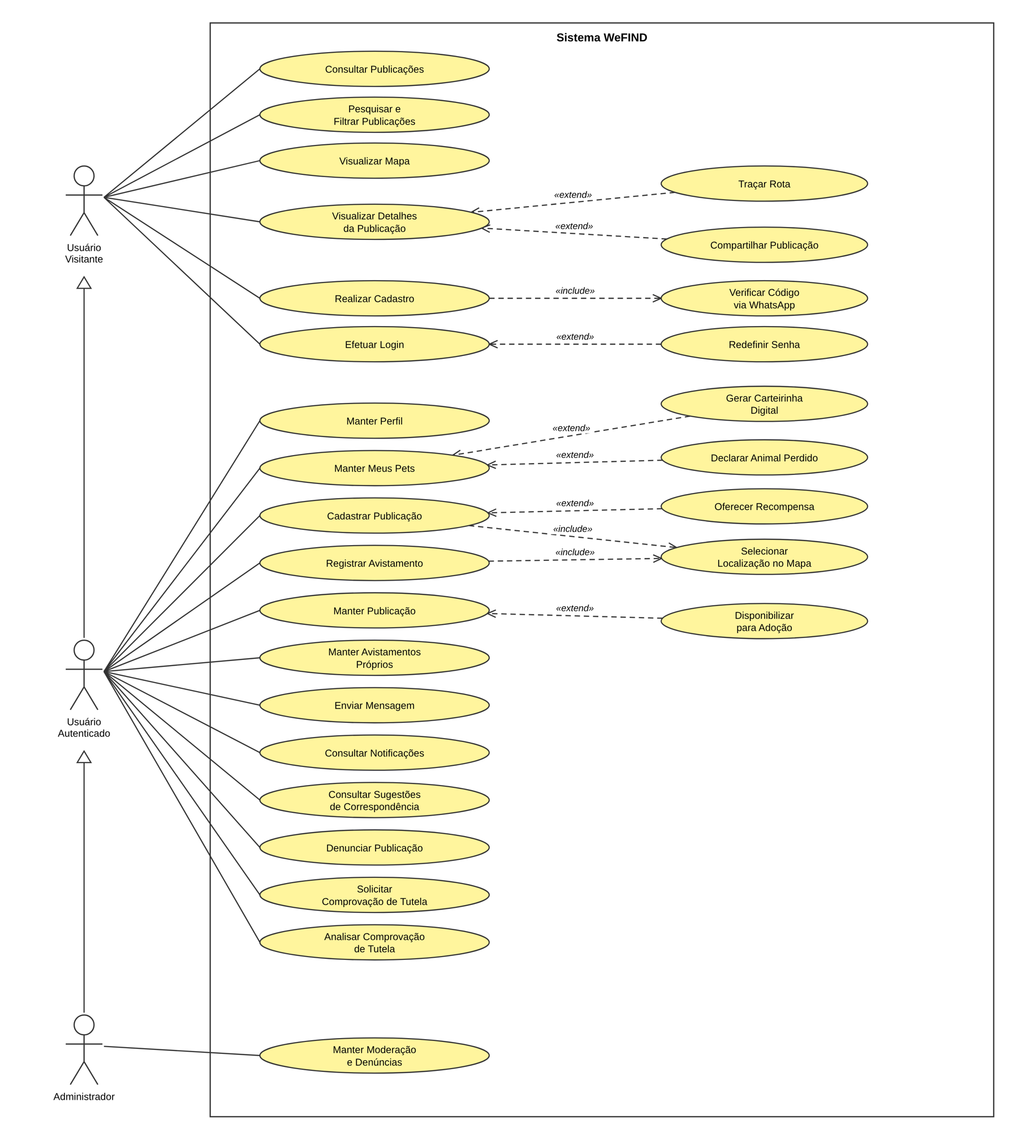
Diagrama de casos de uso
03 MODELAGEM
Usuário visitante
Consulta e filtra publicações, mapa e detalhes; cria conta (código pelo WhatsApp) e entra.
Usuário autenticado
Herda do visitante. Publica, registra avistamentos, conversa, recebe avisos e sugestões, cadastra seus pets e pede ou analisa comprovação de tutela.
Administrador
Herda do autenticado. Analisa denúncias e modera conteúdo.
WeFIND | TCC | IFSul Campus Pelotas
15

Slide 16
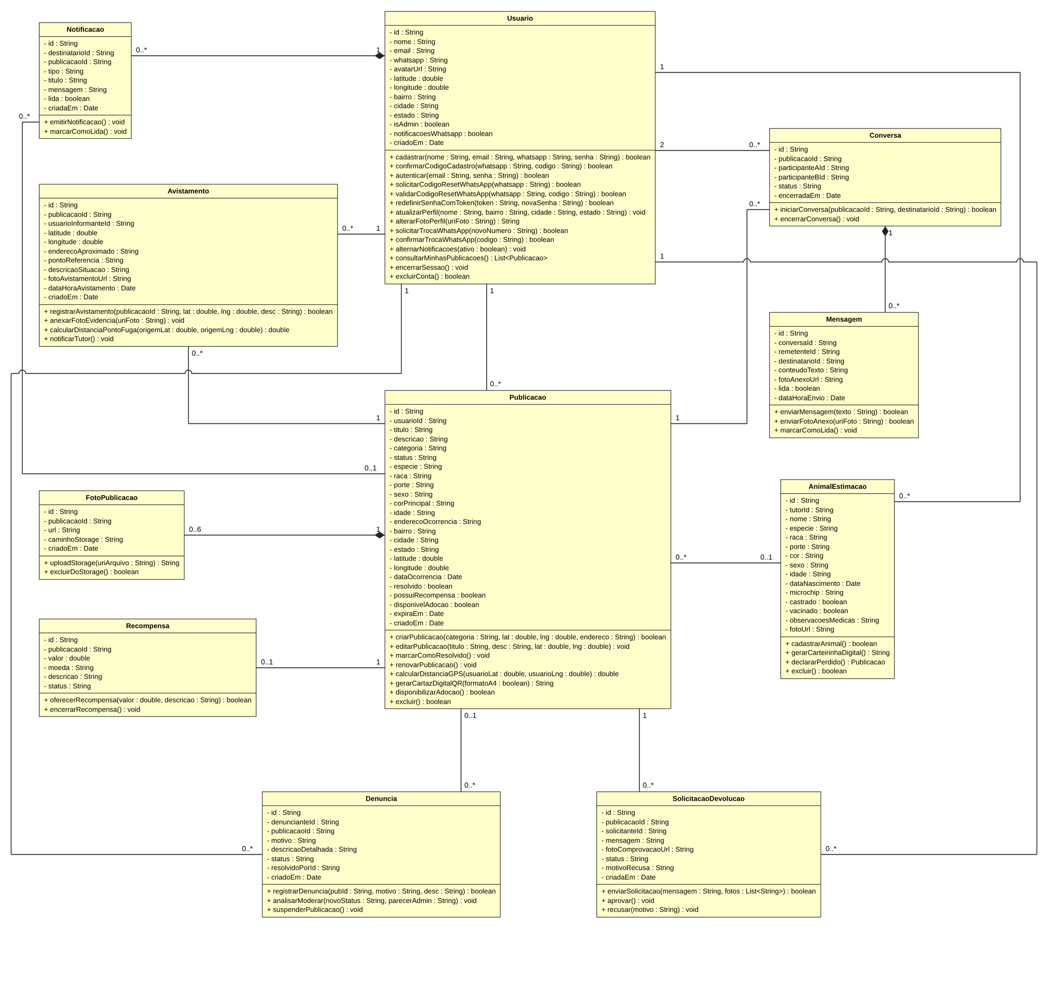
03 MODELAGEM
Diagrama de classes de domínio
Usuario
Conta, perfil e preferências de aviso
Publicacao
FotoPublicacao e Recompensa
Avistamento
Relato com local, hora e foto
Conversa e Mensagem
Chat privado e Notificacao
Reencontro e prevenção
SolicitacaoDevolucao e AnimalEstimacao
Denuncia
Moderação pelo administrador
WeFIND | TCC | IFSul Campus Pelotas
16

Slide 17
A SEGUIR
04
Arquitetura e design
Tecnologias, correspondência e identidade visual
01
02
03
04
05
06
17

Slide 18




















04 TECNOLOGIAS
Tecnologias: uma base de código móvel
Aplicativo
React Native
Expo
JavaScript
Google Maps
NativeWind
Google API
Backend
Supabase
Supabase Auth
PostgreSQL + RLS
Storage
Realtime
Edge Functions
Mensageria
Evolution API (Render)
WhatsApp
Apoio
Git e GitHub
Trello
Figma
Astah UML
VS Code
ChatGPT / Copilot
WeFIND | TCC | IFSul Campus Pelotas
18

Slide 19









04 ARQUITETURA
Arquitetura em três partes
Aplicativo móvel
Nuvem (Supabase)
Mensageria
React Native
Câmera e galeria
Supabase Auth
login, sessão e Google (OAuth)
Expo
Notificações
PostgreSQL + RLS
HTTPS
dados e controle de acesso
HTTPS/API
Evolution API
hospedada no Render
JavaScript
Cartaz com QR
Storage
armazenamento de imagens
Login Google
GPS
Realtime
atualizações em tempo real
WhatsApp
envia mensagens
Mapa interativo
Edge Functions
guardam chaves de serviços externos
WeFIND | TCC | IFSul Campus Pelotas
19

Slide 20
04 CORRESPONDÊNCIA
Correspondência: sugere, não confirma
0–100
Índice heurístico de semelhança entre perdido e encontrado
Não é probabilidade: os usuários confirmam ou descartam.
Atributos
Distância
Limiares
Espécie, sexo, porte, raça, pelagem e idade.
Haversine; sem GPS, compara cidade e bairro.
55 pts na lista; 60 pts geram aviso (até 3).
Pares incompatíveis são descartados. Pesos definidos de forma empírica, ainda sem calibração com casos reais.
WeFIND | TCC | IFSul Campus Pelotas
20

Slide 21

04 DESIGN
Identidade visual: encontrar em conjunto
Primária
Secundária
Perdido
#2E5634
#B1734A
#E67E22
WeFIND
We = nós Find = encontrar
Encontrado
Adoção
Aviso
Cão e gato em volta de um pin de localização
#16A34A
#BE185D
#D4AC0D
WeFIND | TCC | IFSul Campus Pelotas
21

Slide 22
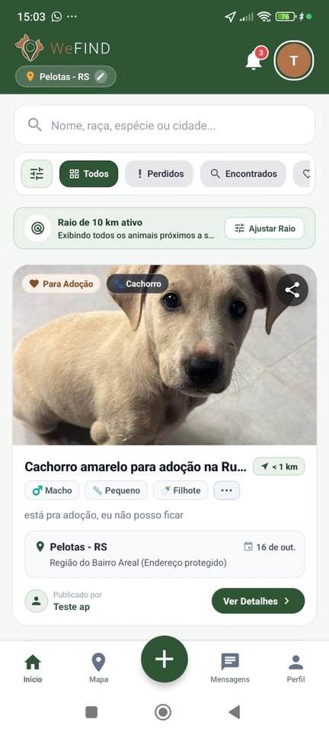



04 DESIGN
O aplicativo em quatro telas
Tela inicial
Mapa interativo
Publicar animal
Detalhes da publicação
WeFIND | TCC | IFSul Campus Pelotas
22

Slide 23
A SEGUIR
05
Demonstração e avaliação
Vídeo, segurança e usabilidade
01
02
03
04
05
06
23

Slide 24

05 DEMONSTRAÇÃO
Demonstração do WeFIND
Vídeo da demonstração (até 1 min 20 s)
WeFIND | TCC | IFSul Campus Pelotas
24

Slide 25
05 AVALIAÇÃO
Três formas de examinar o aplicativo
01
›
02
›
03
Verificação funcional
Análise estática
Usabilidade
Pelo autor, de 10 a 25/09/2026, no Redmi Note 13
MobSF 4.5.4, em 14/10/2026
12 tutores, 5 tarefas e SUS
Distribuição
Landing page no GitHub Pages
WeFIND | TCC | IFSul Campus Pelotas
25

Slide 26
05 TESTES
MobSF: triagem, não certificação
51/100
Pontuação da ferramenta, não é uma certificação de segurança
Os alertas pedem revisão manual; não são vulnerabilidades confirmadas.
1 alerta alto
Avisos para revisão
Nenhum rastreador
Instalação possível em versões antigas do Android.
7 no manifesto e 7 no código; vários vêm de bibliotecas.
Entre as 432 assinaturas examinadas.
Análise estática do APK em 14/10/2026 (MobSF 4.5.4). Sem teste dinâmico, teste de invasão ou auditoria da infraestrutura.
WeFIND | TCC | IFSul Campus Pelotas
26

Slide 27

05 TESTES
Usabilidade: SUS com 12 tutores
93,33
média SUS: grau A+ (a partir de 84,1)
5 tarefas no aplicativo
12 de 12 disseram ter concluído todas com facilidade
Escala de Sauro e Lewis (2016). Amostra pequena e conclusão autorrelatada.
WeFIND | TCC | IFSul Campus Pelotas
27

Slide 28
A SEGUIR
06
Considerações Finais
Entregas, limites e próximos passos
01
02
03
04
05
06
28

Slide 29
06 CONSIDERAÇÕES FINAIS
Considerações finais
Entregue
Limites
Próximos passos
      Aplicativo WeFIND funcional
      Mapa georreferenciado e rota
      Avistamentos colaborativos
      Chat privado e cartaz com QR
      Correspondências sugeridas
      Tutela, Meus pets e adoção
      Protótipo avaliado: não prova mais reencontros
      Amostra pequena e conclusão autorrelatada
      Segurança só com análise estática
      Pesos de correspondência não calibrados
      Calibrar a correspondência com pares revisados
      Avaliar IA para comparar fotos
      Limpeza global de publicações no backend
      Ajustes de usabilidade e nova avaliação
      Estudo piloto com casos reais
WeFIND | TCC | IFSul Campus Pelotas
29

Slide 30
Principais referências
BROOKE, J. SUS: a “quick and dirty” usability scale. In: JORDAN, P. W. et al. (ed.). Usability evaluation in industry. London: Taylor & Francis, 1996. p. 189–194.
GIL, A. C. Como elaborar projetos de pesquisa. 7. ed. São Paulo: Atlas, 2022.
HUANG, L. et al. Search methods used to locate missing cats and locations where missing cats are found. Animals, v. 8, n. 1, art. 5, 2018.
ISO. ISO/IEC 25010:2023: product quality model. Geneva: ISO, 2023.
MOBSF. Mobile Security Framework (MobSF). 2026. Disponível em: github.com/MobSF. Acesso em: 14 out. 2026.
PRESSMAN, R. S.; MAXIM, B. R. Engenharia de software: uma abordagem profissional. 9. ed. Porto Alegre: AMGH, 2021.
SAURO, J.; LEWIS, J. R. Quantifying the user experience. 2. ed. Cambridge: Morgan Kaufmann, 2016.
SINNOTT, R. W. Virtues of the Haversine. Sky and Telescope, v. 68, n. 2, p. 159, 1984.
SOMMERVILLE, I. Engenharia de software. 10. ed. São Paulo: Pearson, 2019.
SOUZA, F. C. M. et al. FugaPet-Rotas: recomendação de rotas para buscar animais desaparecidos. In: ERES, 6., 2022. Porto Alegre: SBC, 2022. p. 199–208.
VALENTE, M. T. Engenharia de software moderna. Belo Horizonte: Edição do Autor, 2023.
WEISS, E.; SLATER, M.; LORD, L. Frequency of lost dogs and cats in the United States and the methods used to locate them. Animals, v. 2, n. 2, p. 301–315, 2012.
WeFIND | TCC | IFSul Campus Pelotas
30

Slide 31

Baixe e teste o WeFIND
Obrigado!
Fico à disposição para perguntas e comentários.
Luis Henrique Fonseca Victoria
IFSul Campus Pelotas | Curso Superior de Tecnologia em Sistemas para Internet | 2026

